Slide 1
程序启动原理

Slide 2
掌握
Info.plist和pch文件的作用
UIApplication的常见使用
AppDelegate的代理方法
UIApplication、AppDelegate、UIWindow、UIViewController的关系
iOS程序的完整启动过程
…

Slide 3
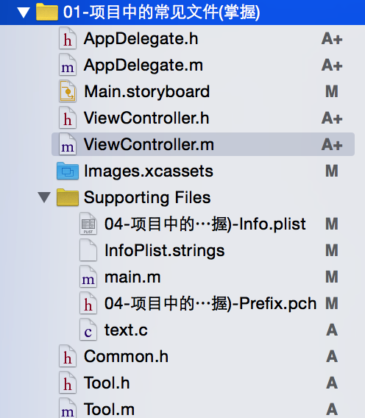
Info.plist常见的设置
建立一个工程后，会在Supporting files文件夹下看到一个“工程名-Info.plist”的文件，该文件对工程做一些运行期的配置，非常重要，不能删除
在旧版本Xcode创建的工程中，这个配置文件的名字就叫“Info.plist”
项目中其他Plist文件不能带有“Info”这个字眼，不然会被错认为是传说中非常重要的“Info.plist”
项目中还有一个InfoPlist.strings的文件，跟Info.plist文件的本地化相关
…

Slide 4
Info.plist
常见属性(红色部分是用文本编辑器打开时看到的key)
Localiztion native development region(CFBundleDevelopmentRegion)-本地化相关
Bundle display name(CFBundleDisplayName)-程序安装后显示的名称,限制在10－12个字符，如果超出，将被显示缩写名称
Icon file(CFBundleIconFile)-app图标名称,一般为Icon.png
Bundle version(CFBundleShortVersionString)-应用程序的版本号，每次往App Store上发布一个新版本时，需要增加这个版本号
Main storyboard file base name(NSMainStoryboardFile)-主storyboard文件的名称
Bundle identifier(CFBundleIdentifier)-项目的唯一标识，部署到真机时用到
…

Slide 5
pch文件
项目的Supporting files文件夹下面有个“工程名-Prefix.pch”文件，也是一个头文件
pch头文件的内容能被项目中的其他所有源文件共享和访问
一般在pch文件中定义一些全局的宏
在pch文件中添加下列预处理指令，然后在项目中使用Log(…)来输出日志信息，就可以在发布应用的时候，一次性将NSLog语句移除（在调试模式下，才有定义DEBUG）
#ifdef DEBUG
#define Log(...) NSLog(__VA_ARGS__)
#else
#define Log(...)
#endif
…

Slide 6
什么是UIApplication
UIApplication对象是应用程序的象征
每一个应用都有自己的UIApplication对象，而且是单例的
通过[UIApplication sharedApplication]可以获得这个单例对象
一个iOS程序启动后创建的第一个对象就是UIApplication对象
利用UIApplication对象，能进行一些应用级别的操作
…

Slide 7

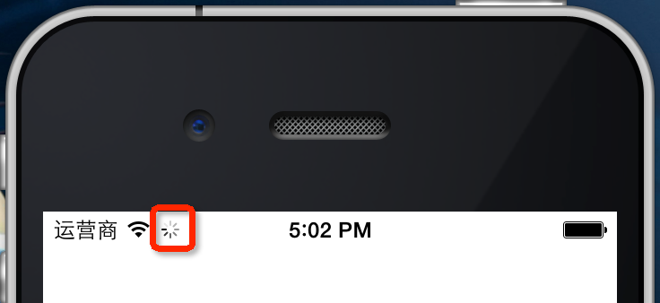
UIApplication的常用属性
设置应用程序图标右上角的红色提醒数字
@property(nonatomic) NSInteger applicationIconBadgeNumber;
设置联网指示器的可见性
@property(nonatomic,getter=isNetworkActivityIndicatorVisible) BOOL networkActivityIndicatorVisible;

Slide 8
iOS7中的状态栏
从iOS7开始，系统提供了2种管理状态栏的方式
通过UIViewController管理（每一个UIViewController都可以拥有自己不同的状态栏）
通过UIApplication管理（一个应用程序的状态栏都由它统一管理）
在iOS7中，默认情况下，状态栏都是由UIViewController管理的，UIViewController实现下列方法就可以轻松管理状态栏的可见性和样式
状态栏的样式
- (UIStatusBarStyle)preferredStatusBarStyle;
状态栏的可见性
(BOOL)prefersStatusBarHidden;
…

Slide 9
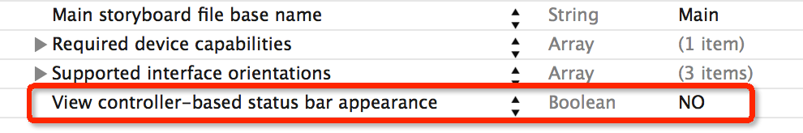
利用UIApplication来管理状态栏
如果想利用UIApplication来管理状态栏，首先得修改Info.plist的设置

Slide 10
openURL:
UIApplication有个功能十分强大的openURL:方法
- (BOOL)openURL:(NSURL*)url;
openURL:方法的部分功能有
打电话
UIApplication *app = [UIApplication sharedApplication];
[app openURL:[NSURL URLWithString:@"tel://10086"]];
发短信
[app openURL:[NSURL URLWithString:@"sms://10086"]];
发邮件
[app openURL:[NSURL URLWithString:@"mailto://12345@qq.com"]];
打开一个网页资源
[app openURL:[NSURL URLWithString:@"http://ios.itcast.cn"]];
打开其他app程序
…
Notes:
UIApplication *app = [UIApplication sharedApplication];

Slide 11
UIApplication和delegate
所有的移动操作系统都有个致命的缺点：app很容易受到打扰。比如一个来电或者锁屏会导致app进入后台甚至被终止
还有很多其它类似的情况会导致app受到干扰，在app受到干扰时，会产生一些系统事件，这时UIApplication会通知它的delegate对象，让delegate代理来处理这些系统事件
delegate可处理的事件包括：
应用程序的生命周期事件(如程序启动和关闭)
系统事件(如来电)
内存警告
…

Slide 12
UIApplication和delegate
UIApplicationDelegate协议
// app接收到内存警告时调用
- (void)applicationDidReceiveMemoryWarning:(UIApplication *)application;
// app进入后台时调用（比如按了home键）
- (void)applicationDidEnterBackground:(UIApplication *)application;
// app启动完毕时调用
- (BOOL)application:(UIApplication *)application didFinishLaunchingWithOptions:(NSDictionary *)launchOptions;
遵守协议，实现相应的方法
UIApplication
某个对象
id<UIApplicationDelegate> delegate

Slide 13
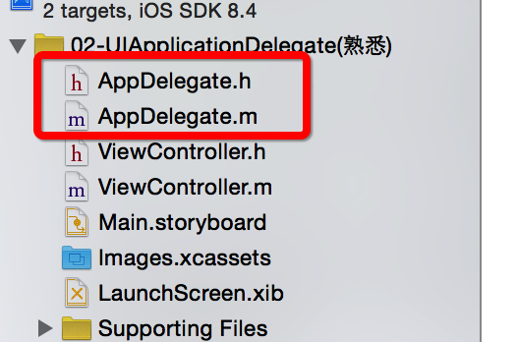
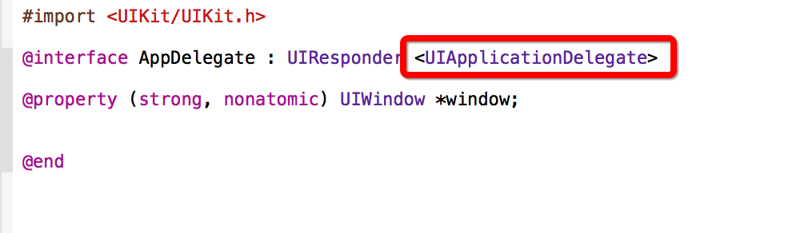
UIApplicationDelegate
每次新建完项目，都有个带有“AppDelegate”字眼的类，它就是UIApplication的代理
AppDelegate默认已经遵守了UIApplicationDelegate协议，已经是UIApplication的代理

Slide 14
iOS程序的启动过程
打开程序
UIApplication代理
程序加载完毕
application:
didFinishLaunchingWithOptions:
执行main函数
程序获取焦点
applicationDidBecomeActive:
执行UIApplicationMain函数
程序进入后台
applicationDidEnterBackground:
程序失去焦点
applicationWillResignActive:
初始化UIApplication(创建和设置代理对象，开启事件循环)
程序从后台回到前台
applicationWillEnter
Foreground:
监听系统事件
内存警告，可能要终止程序
applicationDidReceiveMemory
Warning:
结束程序
程序即将退出
applicationWillTerminate:

Slide 15
UIApplicationMain
main函数中执行了一个UIApplicationMain这个函数
int UIApplicationMain(int argc, char *argv[], NSString *principalClassName, NSString *delegateClassName);
argc、argv：直接传递给UIApplicationMain进行相关处理即可
principalClassName：指定应用程序类名（app的象征），该类必须是UIApplication(或子类)。如果为nil,则用UIApplication类作为默认值
delegateClassName：指定应用程序的代理类，该类必须遵守UIApplicationDelegate协议

Slide 16
UIApplicationMain
UIApplicationMain函数会根据principalClassName创建UIApplication对象，根据delegateClassName创建一个delegate对象，并将该delegate对象赋值给UIApplication对象中的delegate属性
接着会建立应用程序的Main Runloop（事件循环），进行事件的处理(首先会在程序完毕后调用delegate对象的application:didFinishLaunchingWithOptions:方法)
程序正常退出时UIApplicationMain函数才返回

Slide 17
UIWindow
UIWindow是一种特殊的UIView，通常在一个app中至少会有一个UIWindow
iOS程序启动完毕后，创建的第一个视图控件就是UIWindow，接着创建控制器的view，最后将控制器的view添加到UIWindow上，于是控制器的view就显示在屏幕上了
一个iOS程序之所以能显示到屏幕上，完全是因为它有UIWindow
也就说，没有UIWindow，就看不见任何UI界面
UIView
UIWindow
UIViewController
view

Slide 18
UIWindow
添加UIView到UIWindow中两种常见方式:
- (void)addSubview:(UIView *)view;
直接将view添加到UIWindow中，但并不会理会view对应的UIViewController
@property(nonatomic,retain) UIViewController *rootViewController;
自动将rootViewController的view添加到UIWindow中，负责管理rootViewController的生命周期
常用方法
- (void)makeKeyWindow;
让当前UIWindow变成keyWindow（主窗口）
- (void)makeKeyAndVisible;
让当前UIWindow变成keyWindow，并显示出来

Slide 19
UIWindow的获得
[UIApplication sharedApplication].windows
在本应用中打开的UIWindow列表，这样就可以接触应用中的任何一个UIView对象
(平时输入文字弹出的键盘，就处在一个新的UIWindow中)
[UIApplication sharedApplication].keyWindow
用来接收键盘以及非触摸类的消息事件的UIWindow，而且程序中每个时刻只能有一个UIWindow是keyWindow。如果某个UIWindow内部的文本框不能输入文字，可能是因为这个UIWindow不是keyWindow
view.window
获得某个UIView所在的UIWindow

Slide 20
四大对象关系图
UIApplication
MJAppDelegate
delegate
window
UIViewController
UIWindow
view
rootViewController
xib\storyboard\代码

Slide 21
Q & A
人生就像卫生纸,没事的时候,尽量少扯; 时间就像卫生纸,看着挺多,用着用着就没了...
Jonathan_Lee

